Slide 1

Pokok Bahasan 11:
SOLUSI DERET DI SEKITAR
TITIK SINGULAR

Slide 2
Sub Pokok Bahasan
1
Definisi Titik Singular
2
Definisi Titik Singular Regular dan Irregular
3
Pengklasifikasian dari Titik Singular
4
Contoh Klasifikasi dari Titik Singular
5
Kasus 1: Akar - Akar Real Berbeda dan Selisihnya Bilangan Bulat Tak positif
6
Kasus 2: Akar - Akar Real Berbeda dan Selisihnya Bilangan Bulat Positif
7
Kasus 3: Akar - Akar Sama

Slide 3
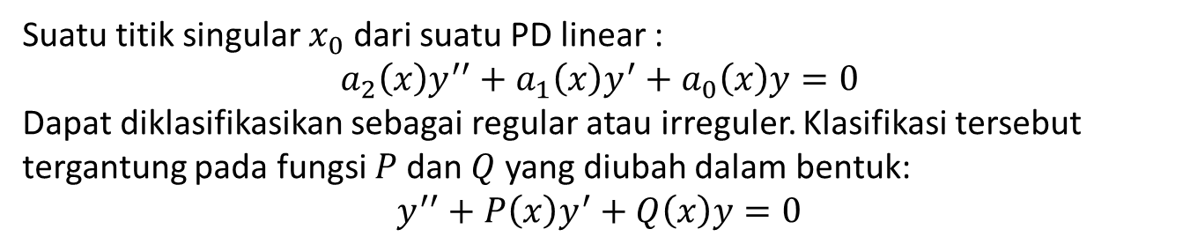
1
Definisi Titik Singular
Suatu titik singular $x_{0}$ dari suatu PD linear :
$$a_{2}\left(x\right)y^{′′}+a_{1}\left(x\right)y^{′}+a_{0}\left(x\right)y=0$$
Dapat diklasifikasikan sebagai regular atau irreguler. Klasifikasi tersebut
tergantung pada fungsi $P$dan $Q$ yang diubah dalam bentuk:
$$y^{′′}+P\left(x\right)y^{′}+Q\left(x\right)y=0$$

Slide 4
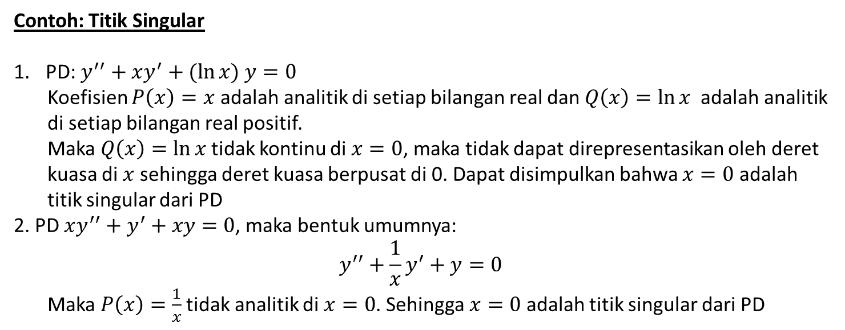
1
Definisi Titik Singular
Contoh: Titik Singular
PD: $y^{′′}+xy^{′}+(\ln{x) y}=0$
Koefisien $P\left(x\right)=x$ adalah analitik di setiap bilangan real dan $Q\left(x\right)=\ln{x }$adalah analitik di setiap bilangan real positif.
Maka $Q\left(x\right)=\ln{x}$tidak kontinu di $x=0$, maka tidak dapat direpresentasikan oleh deret kuasa di $x$ sehingga deret kuasa berpusat di 0. Dapat disimpulkan bahwa $x=0$ adalah
titik singular dari PD
2. PD $xy^{′′}+y^{′}+xy=0$, maka bentuk umumnya:
$$y^{′′}+\frac{1}{x}y^{′}+y=0$$
Maka $P\left(x\right)=\frac{1}{x}$ tidak analitik di $x=0$. Sehingga $x=0$ adalah titik singular dari PD

Slide 5
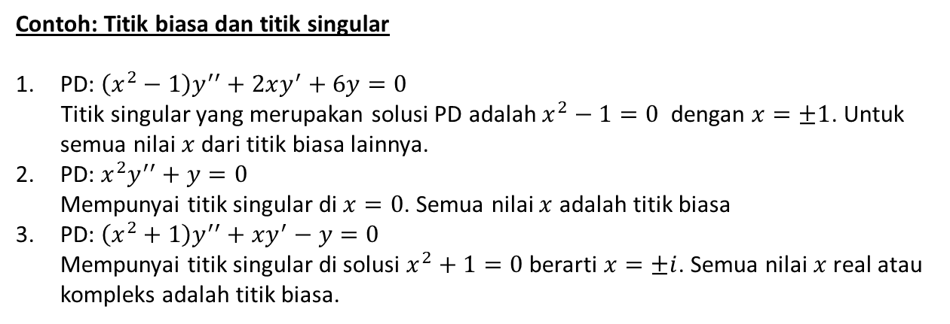
1
Definisi Titik Singular
Contoh: Titik biasa dan titik singular
PD: $\left(x^{2}−1\right)y^{′′}+2xy^{′}+6y=0$
Titik singular yang merupakan solusi PD adalah $x^{2}−1=0$ dengan $x=±1$. Untuk
semua nilai $x$ dari titik biasa lainnya.
2. PD: $x^{2}y^{′′}+y=0$
Mempunyai titik singular di $x=0$. Semua nilai $x$ adalah titik biasa
3. PD: $\left(x^{2}+1\right)y^{′′}+xy^{′}−y=0$
Mempunyai titik singular di solusi $x^{2}+1=0$ berarti $x=±i$. Semua nilai $x$ real atau
kompleks adalah titik biasa.

Slide 6
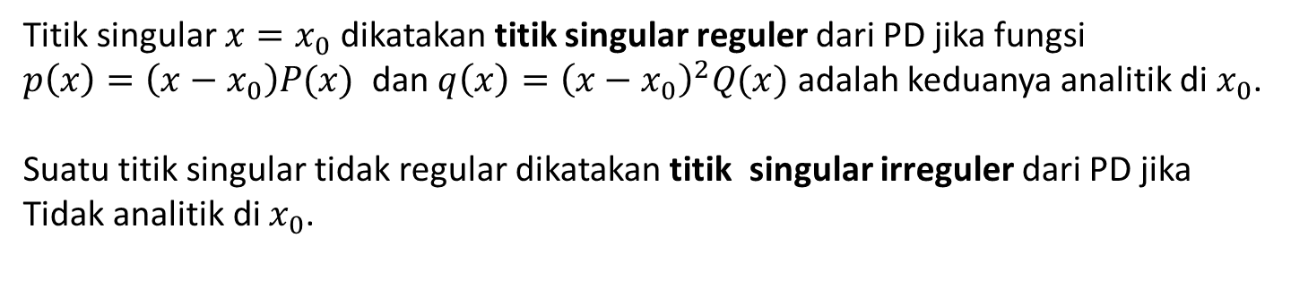
2
Definisi Titik Singular Regular dan Irregular
Titik singular $x=x_{0}$ dikatakan titik singular reguler dari PD jika fungsi
$p\left(x\right)=\left(x−x_{0}\right)P(x)$ dan $q\left(x\right)={\left(x−x_{0}\right)}^{2}Q(x)$ adalah keduanya analitik di $x_{0}$.
Suatu titik singular tidak regular dikatakan titik singular irreguler dari PD jika
Tidak analitik di $x_{0}$.

Slide 7
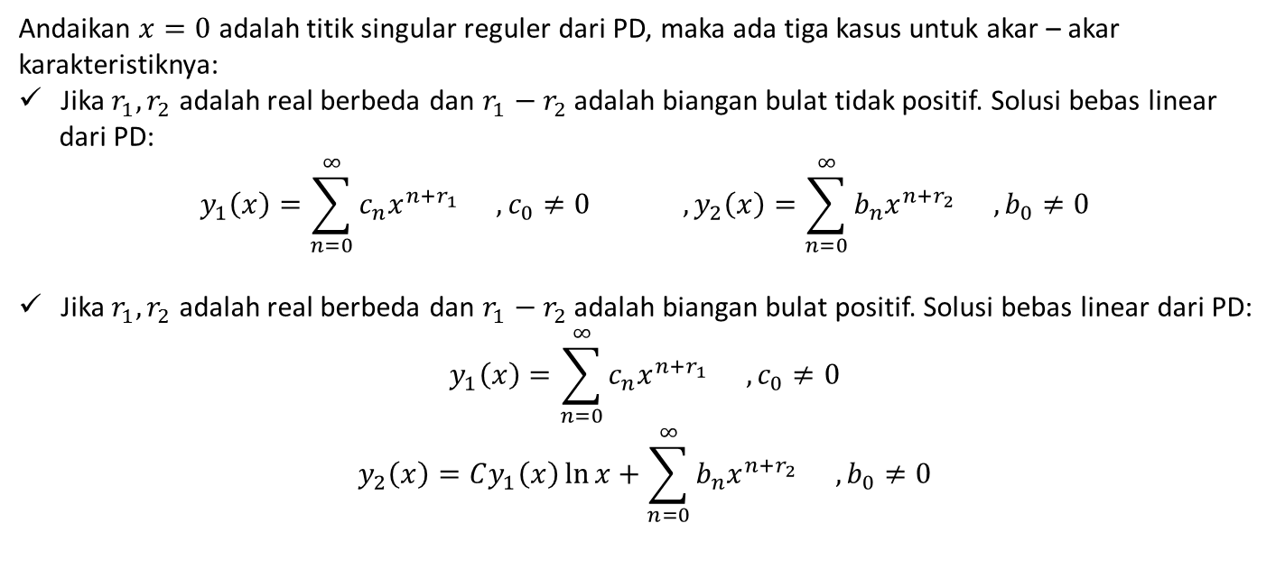
3
Pengklasifikasian dari Titik Singular
Andaikan $x=0$ adalah titik singular reguler dari PD, maka ada tiga kasus untuk akar – akar
karakteristiknya:
Jika $r_{1}, r_{2}$ adalah real berbeda dan $r_{1}−r_{2}$ adalah biangan bulat tidak positif. Solusi bebas linear
dari PD:
$$y_{1}\left(x\right)=\sum_{n=0}^{∞}{c_{n}x^{n+r_{1}}} , c_{0}≠0 ,y_{2}\left(x\right)=\sum_{n=0}^{∞}{b_{n}x^{n+r_{2}}} , b_{0}≠0$$
Jika $r_{1}, r_{2}$ adalah real berbeda dan $r_{1}−r_{2}$ adalah biangan bulat positif. Solusi bebas linear dari PD:
$$y_{1}\left(x\right)=\sum_{n=0}^{∞}{c_{n}x^{n+r_{1}}} , c_{0}≠0$$
$$y_{2}\left(x\right)=Cy_{1}\left(x\right)\ln{x}+\sum_{n=0}^{∞}{b_{n}x^{n+r_{2}}} , b_{0}≠0$$

Slide 8
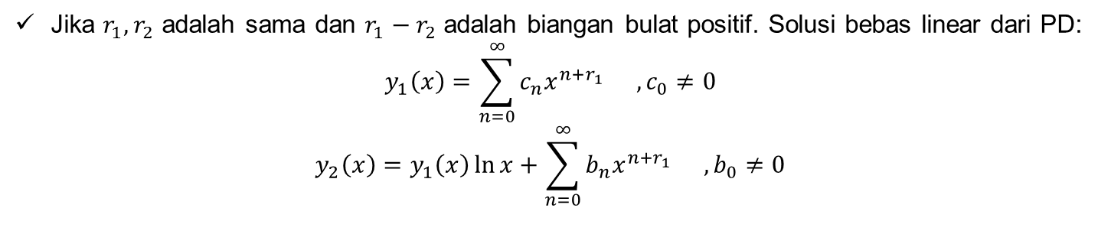
3
Pengklasifikasian dari Titik Singular
Jika $r_{1}, r_{2}$ adalah sama dan $r_{1}−r_{2}$ adalah biangan bulat positif. Solusi bebas linear dari PD:
$$y_{1}\left(x\right)=\sum_{n=0}^{∞}{c_{n}x^{n+r_{1}}} , c_{0}≠0$$
$$y_{2}\left(x\right)=y_{1}\left(x\right)\ln{x}+\sum_{n=0}^{∞}{b_{n}x^{n+r_{1}}} , b_{0}≠0$$

Slide 9
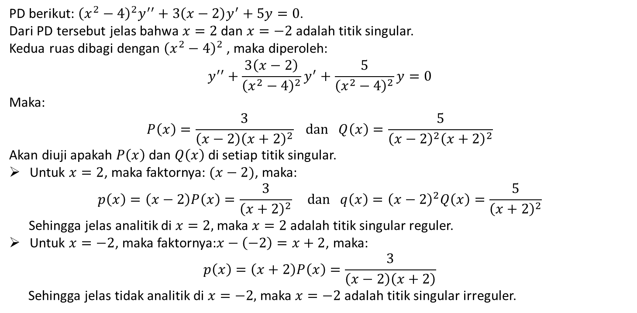
4
Contoh Klasifikasi dari Titik Singular
PD berikut: ${\left(x^{2}−4\right)}^{2}y^{′′}+3\left(x−2\right)y^{′}+5y=0$.
Dari PD tersebut jelas bahwa $x=2$ dan $x=−2$ adalah titik singular.
Kedua ruas dibagi dengan ${\left(x^{2}−4\right)}^{2}$, maka diperoleh:
$$y^{′′}+\frac{3\left(x−2\right)}{{\left(x^{2}−4\right)}^{2}}y^{′}+\frac{5}{{\left(x^{2}−4\right)}^{2}}y=0$$
Maka:
$$P\left(x\right)=\frac{3}{\left(x−2\right){\left(x+2\right)}^{2}} dan Q\left(x\right)=\frac{5}{{\left(x−2\right)}^{2}{\left(x+2\right)}^{2}}$$
Akan diuji apakah $P\left(x\right)$ dan $Q\left(x\right)$di setiap titik singular.
Untuk $x=2$, maka faktornya: $(x−2)$, maka:
$$p\left(x\right)=\left(x−2\right)P\left(x\right)=\frac{3}{{\left(x+2\right)}^{2}} dan q\left(x\right)={\left(x−2\right)}^{2}Q\left(x\right)=\frac{5}{{\left(x+2\right)}^{2}}$$
Sehingga jelas analitik di $x=2,$maka $x=2$adalah titik singular reguler.
Untuk $x=−2$, maka faktornya:$x−\left(−2\right)=x+2$, maka:
$$p\left(x\right)=\left(x+2\right)P\left(x\right)=\frac{3}{\left(x−2\right)\left(x+2\right)}$$
Sehingga jelas tidak analitik di $x=−2,$maka $x=−2$adalah titik singular irreguler.

Slide 10
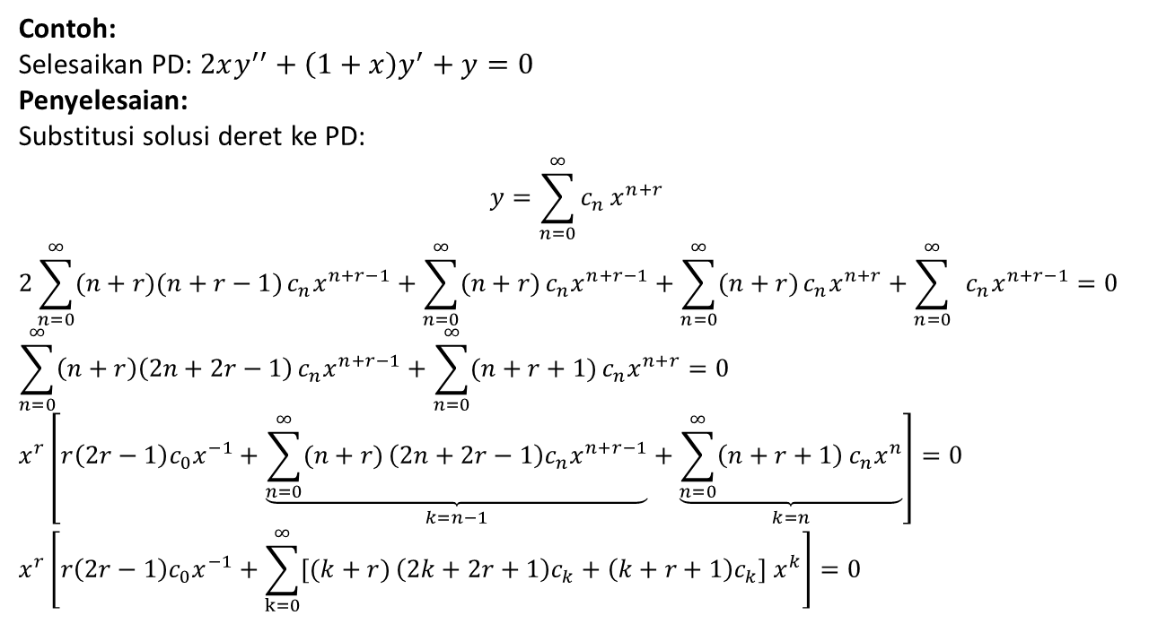
5
Kasus 1: Akar - Akar Real Berbeda dan Selisihnya Bilangan Bulat Tak positif
Contoh:
Selesaikan PD: $2xy^{′′}+\left(1+x\right)y^{′}+y=0$
Penyelesaian:
Substitusi solusi deret ke PD:
$$y=\sum_{n=0}^{∞}{c_{n}}x^{n+r}$$
$$2\sum_{n=0}^{∞}{(n+r)(n+r−1)}c_{n}x^{n+r−1}+\sum_{n=0}^{∞}{(n+r)}c_{n}x^{n+r−1}+\sum_{n=0}^{∞}{(n+r)}c_{n}x^{n+r}+\sum_{n=0}^{∞}{ }c_{n}x^{n+r−1}=0$$
$$\sum_{n=0}^{∞}{\left(n+r\right)\left(2n+2r−1\right)}c_{n}x^{n+r−1}+\sum_{n=0}^{∞}{(n+r+1)}c_{n}x^{n+r}=0$$
$$x^{r}\left[r\left(2r−1\right)c_{0}x^{−1}+\underset{k=n−1}{\underbrace{\sum_{n=0}^{∞}{(n+r)}\left(2n+2r−1\right)c_{n}x^{n+r−1}}}+\underset{k=n}{\underbrace{\sum_{n=0}^{∞}{\left(n+r+1\right)}c_{n}x^{n}}}\right]=0$$
$$x^{r}\left[r\left(2r−1\right)c_{0}x^{−1}+\sum_{k=0}^{∞}{[(k+r)}\left(2k+2r+1\right)c_{k}+\left(k+r+1\right)c_{k}] x^{k}\right]=0$$

Slide 11
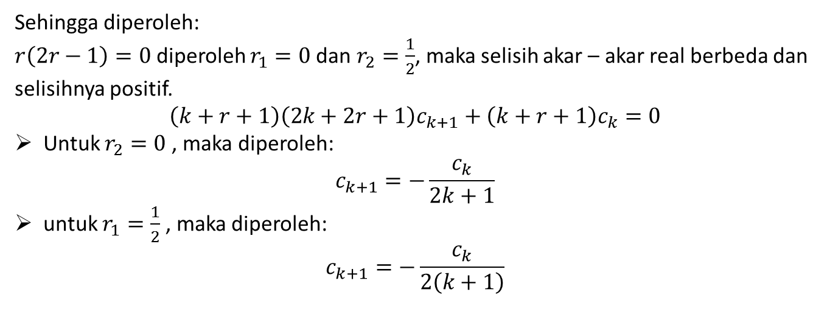
5
Kasus 1: Akar - Akar Real Berbeda dan Selisihnya Bilangan Bulat Tak positif
Sehingga diperoleh:
$r\left(2r−1\right)=0$ diperoleh $r_{1}=0$dan $r_{2}=\frac{1}{2}$, maka selisih akar – akar real berbeda dan selisihnya positif.
$$\left(k+r+1\right)\left(2k+2r+1\right)c_{k+1}+\left(k+r+1\right)c_{k}=0$$
Untuk $r_{2}=0$ , maka diperoleh:
$$c_{k+1}=−\frac{c_{k}}{2k+1}$$
untuk $r_{1}=\frac{1}{2}$ , maka diperoleh:
$$c_{k+1}=−\frac{c_{k}}{2\left(k+1\right)}$$

Slide 12
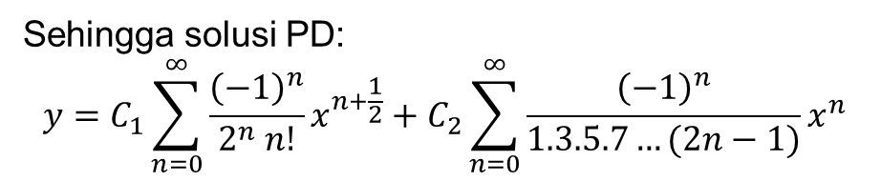
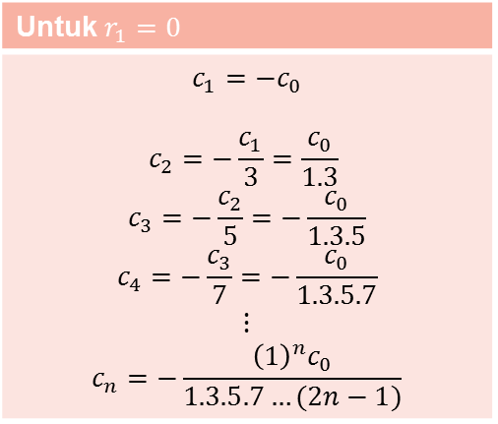
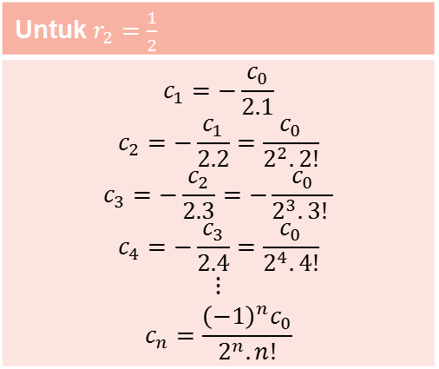
5
Kasus 1: Akar - Akar Real Berbeda dan Selisihnya Bilangan Bulat Tak positif
Untuk $r_{1}=0$
$$c_{1}=−c_{0}$$ $$c_{2}=−\frac{c_{1}}{3}=\frac{c_{0}}{1.3}$$ $$c_{3}=−\frac{c_{2}}{5}=−\frac{c_{0}}{1.3.5}$$ $$c_{4}=−\frac{c_{3}}{7}=−\frac{c_{0}}{1.3.5.7}$$ $$⋮$$ $$c_{n}=−\frac{{\left(1\right)}^{n}c_{0}}{1.3.5.7…(2n−1)}$$
Untuk $r_{2}=\frac{1}{2}$
$$c_{1}=−\frac{c_{0}}{2.1}$$ $$c_{2}=−\frac{c_{1}}{2.2}=\frac{c_{0}}{2^{2}.2!}$$ $$c_{3}=−\frac{c_{2}}{2.3}=−\frac{c_{0}}{2^{3}.3! }$$ $$c_{4}=−\frac{c_{3}}{2.4}=\frac{c_{0}}{2^{4}.4!}$$ $$⋮$$ $$c_{n}=\frac{{\left(−1\right)}^{n}c_{0}}{2^{n}.n!}$$
Sehingga solusi PD:
$$y=C_{1}\sum_{n=0}^{∞}{\frac{{\left(−1\right)}^{n}}{2^{n} n!}}x^{n+\frac{1}{2}}+C_{2}\sum_{n=0}^{∞}{\frac{{\left(−1\right)}^{n}}{1.3.5.7…(2n−1)}x^{n}}$$

Slide 13
6
Kasus 2: Akar - Akar Real Berbeda dan Selisihnya Bilangan Bulat Positif

Slide 14
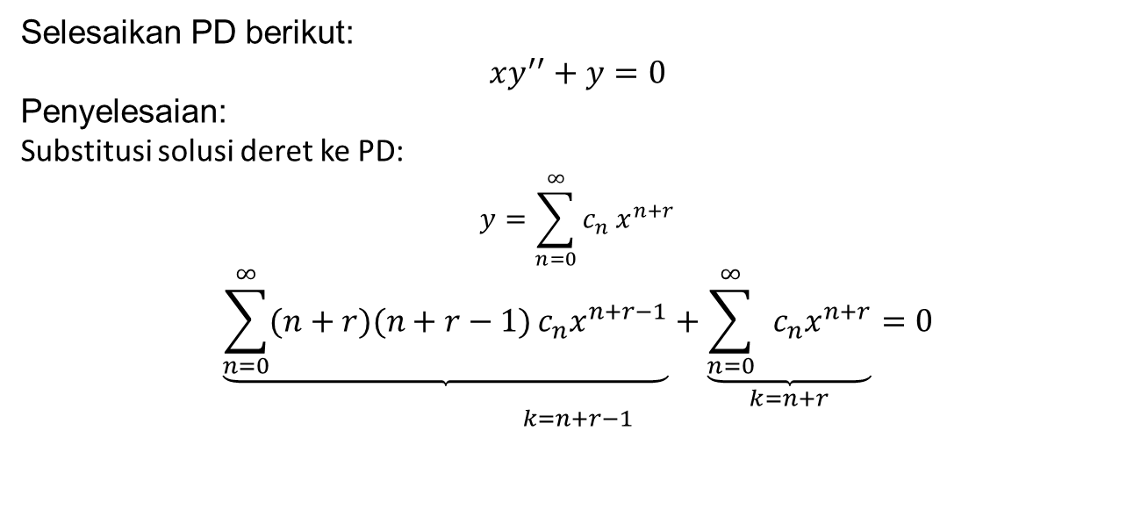
7
Kasus 3: Akar - Akar Sama
Selesaikan PD berikut:
$$xy^{′′}+y=0$$
Penyelesaian:
Substitusi solusi deret ke PD:
$$y=\sum_{n=0}^{∞}{c_{n}}x^{n+r}$$
$$\underset{k=n+r−1}{\underbrace{\sum_{n=0}^{∞}{(n+r)(n+r−1)}c_{n}x^{n+r−1}}+\underset{k=n+r}{\underbrace{\sum_{n=0}^{∞}{ }c_{n}x^{n+r}}}=0}$$

Slide 15
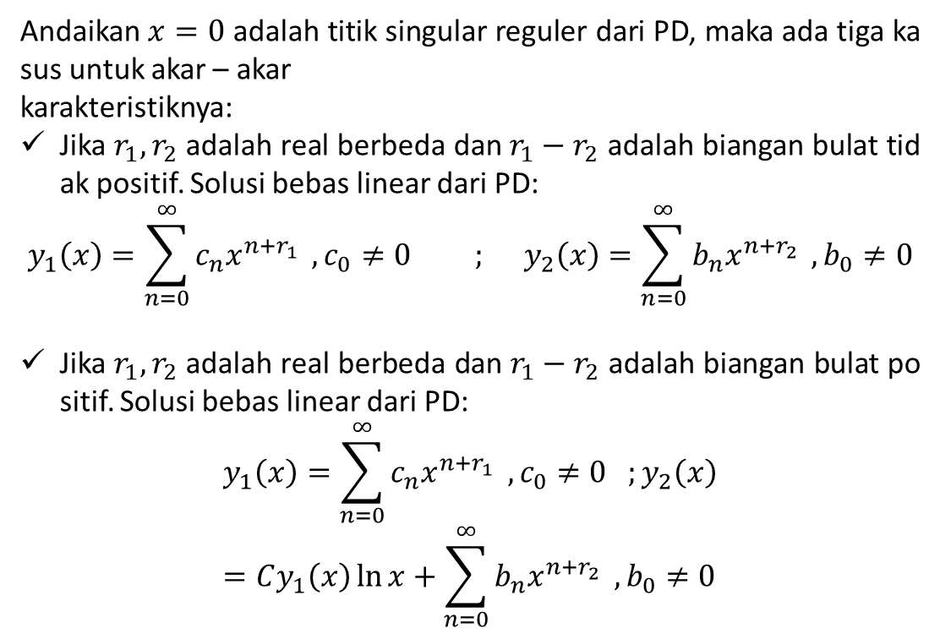
Andaikan $x=0$ adalah titik singular reguler dari PD, maka ada tiga kasus untuk akar – akar
karakteristiknya:
Jika $r_{1}, r_{2}$ adalah real berbeda dan $r_{1}−r_{2}$ adalah biangan bulat tidak positif. Solusi bebas linear dari PD:
$$y_{1}\left(x\right)=\sum_{n=0}^{∞}{c_{n}x^{n+r_{1}}} , c_{0}≠0 ; y_{2}\left(x\right)=\sum_{n=0}^{∞}{b_{n}x^{n+r_{2}}} , b_{0}≠0$$
Jika $r_{1}, r_{2}$ adalah real berbeda dan $r_{1}−r_{2}$ adalah biangan bulat positif. Solusi bebas linear dari PD:
$$y_{1}\left(x\right)=\sum_{n=0}^{∞}{c_{n}x^{n+r_{1}}} , c_{0}≠0 ;y_{2}\left(x\right)=Cy_{1}\left(x\right)\ln{x}+\sum_{n=0}^{∞}{b_{n}x^{n+r_{2}}} , b_{0}≠0$$

Slide 16
Thank you

